Slide 1
Факультет компьютерных наук
Кафедра программирования и информационных технологий
Разработка ПО для медицинской лаборатории
Курсовая работа
09.03.04 Программная инженерия
Студент: Квасов А.Н. Клишин И.И.
Руководитель:
Тарасов В.С., ассистент
Воронеж 2020

Slide 2
Распределение ролей
Квасов Андрей
Анализ предметной области
Проектирование приложения
Ведение документации
Реализация клиентской части
Клишин Илья
Реализация серверной части
Документация swagger
Развертывание приложения
Реализация клиентской части

Slide 3
Введение
Лабораторная информационная система - является совокупностью программно-технических средств, предназначенных для автоматизации различных процессов, протекающих в лаборатории, и обеспечивающих потребность специалистов лаборатории в систематической информации по всем аспектам их деятельности для принятия решений, улучшающих работу лаборатории, в том числе и по повешению качества результатов лабораторных анализов.

Slide 4
Цели и задачи системы
Целью создания является разработка программного обеспечения для медицинской лаборатории, которое поможет упростить задачу сбора анализов.
Для достижения поставленной цели необходимо решить следующие задачи:
проанализировать предметную область;
изучить существующие решения;
выбрать методы и средства разработки;
спроектировать структуру базы данных;
реализовать функционал веб приложения;
реализовать пользовательский интерфейс;
провести тестирование веб-приложения.

Slide 5
Анализ существующих программных средств
При анализе существующих программных средств было выявлено несколько решений
Medical information system
КМИС.Лаборатория
1С: Медицина. Клиническая лаборатория

Slide 6
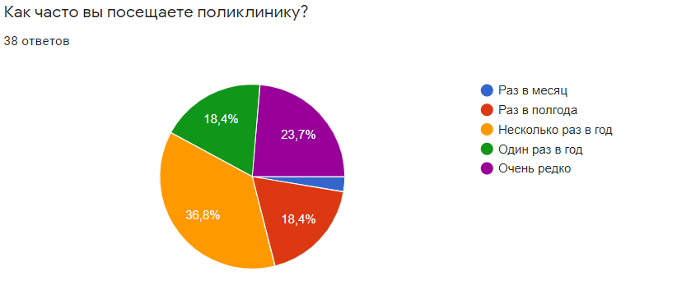
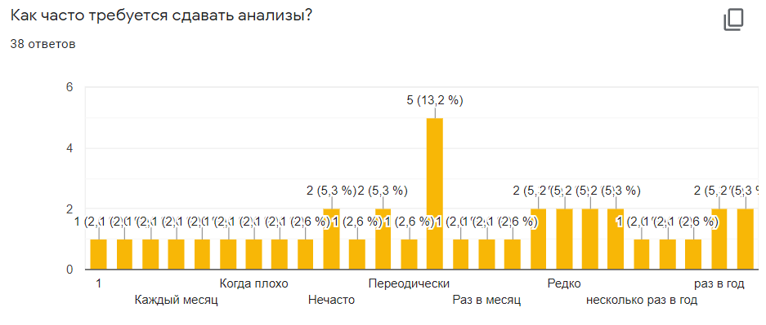
Анализ на основе опроса

Slide 7
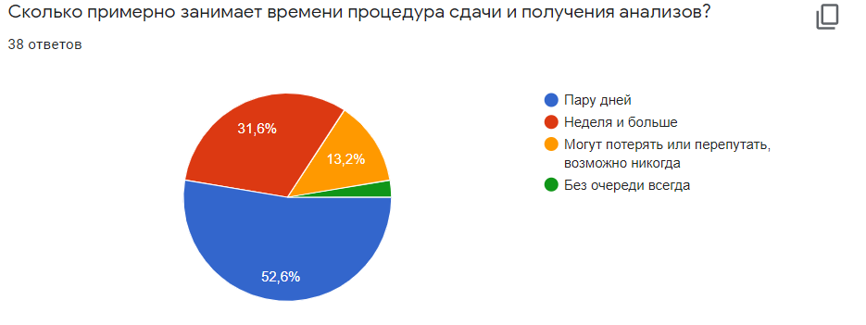
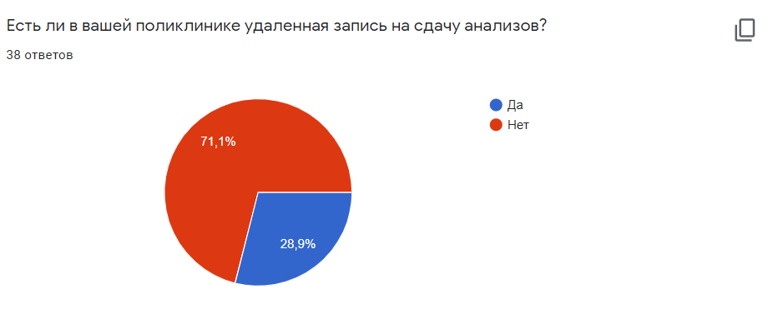
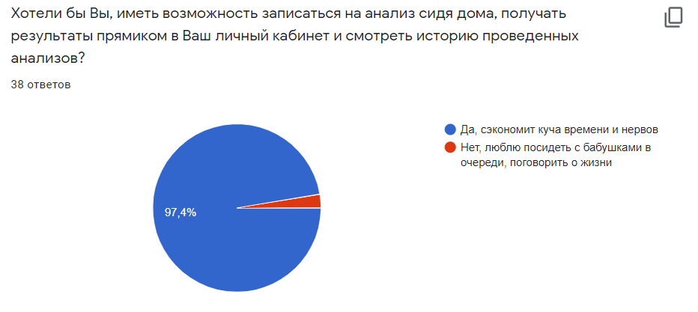
Анализ на основе опроса

Slide 8
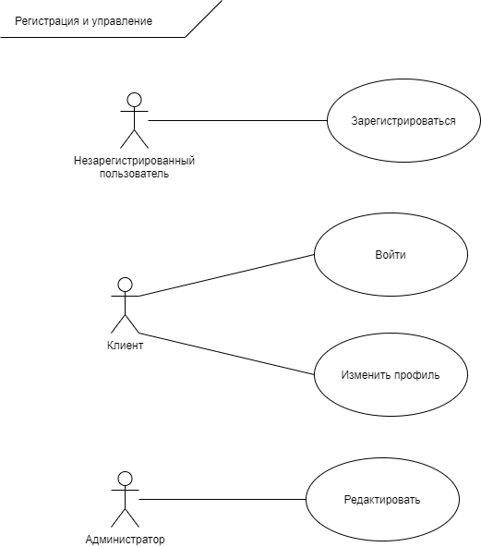
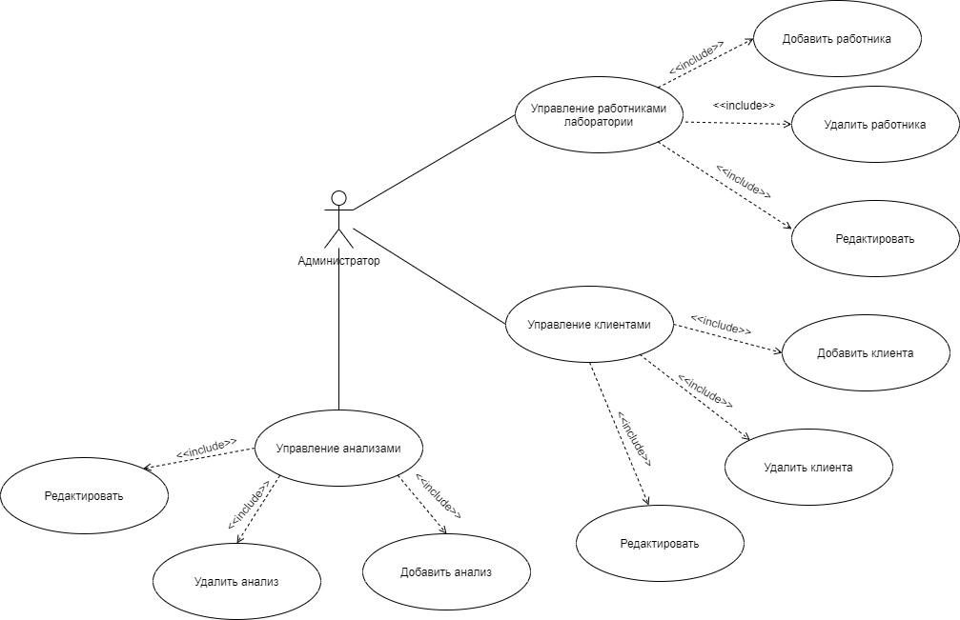
Основные сценарии использования

Slide 9
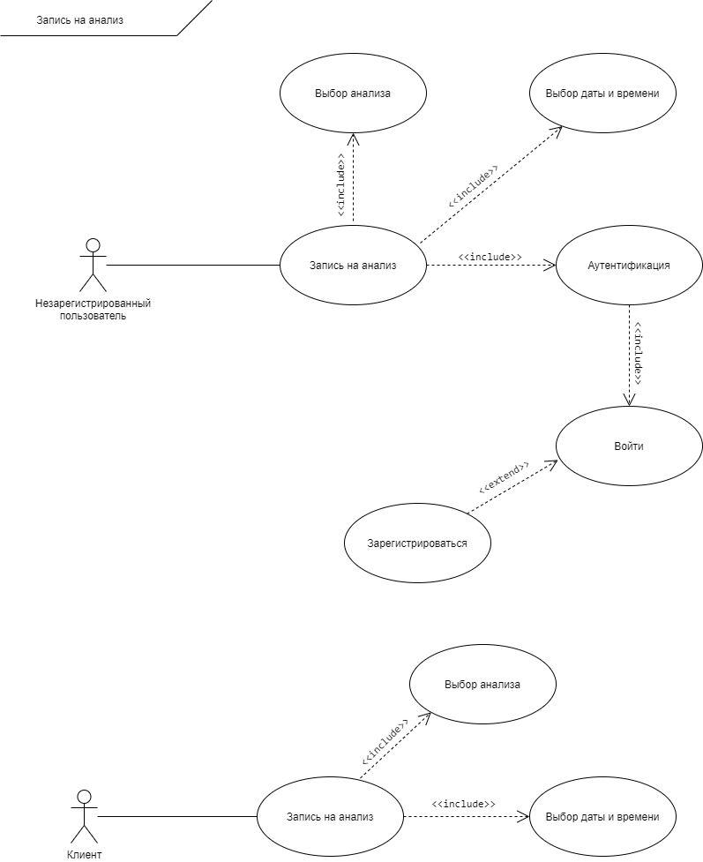
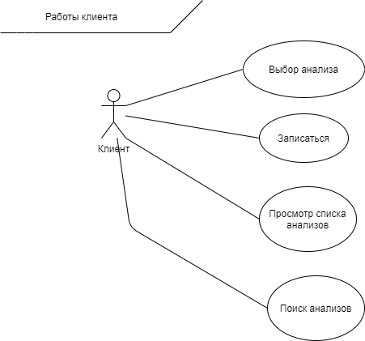
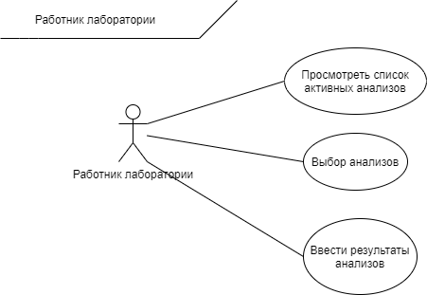
Основные сценарии использования

Slide 10
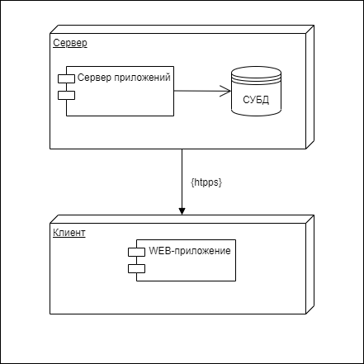
Архитектура приложения

Slide 11




Инструменты реализации приложения

Slide 12
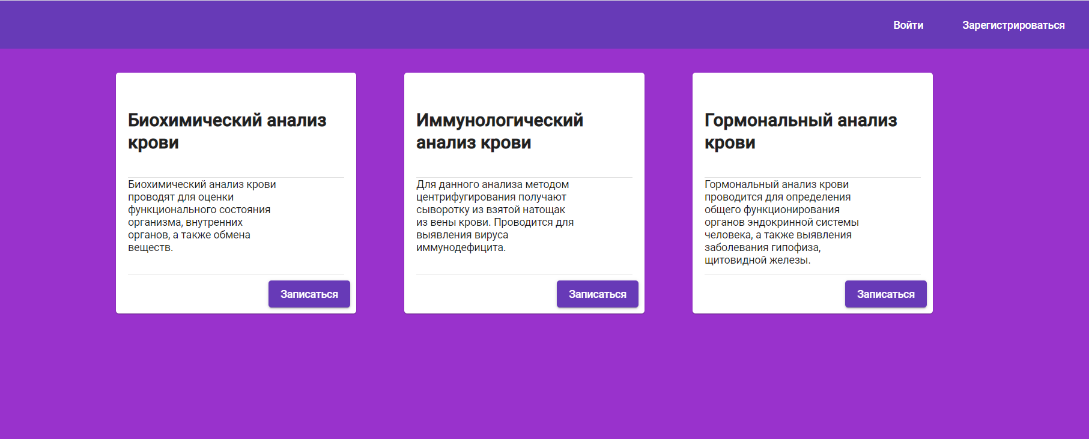
Демонстрация реализации приложения
Общий вид системы

Slide 13
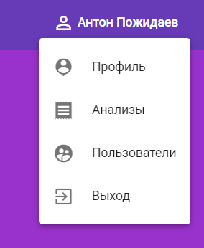
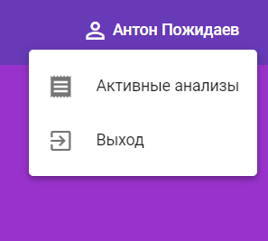
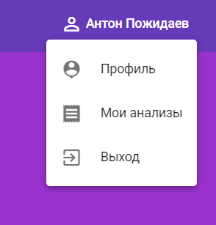
Демонстрация реализации приложения
Меню администратора
Меню сотрудника
Меню клиента

Slide 14
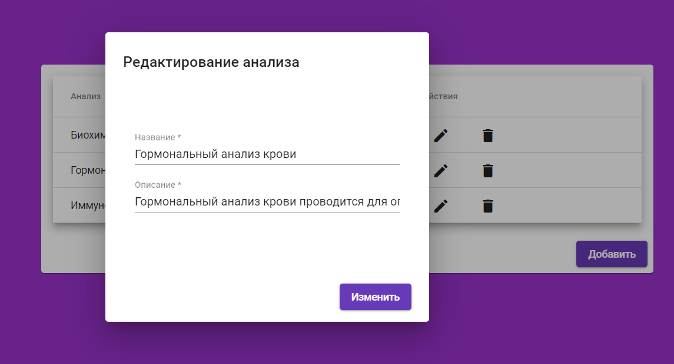
Демонстрация реализации приложения

Slide 15
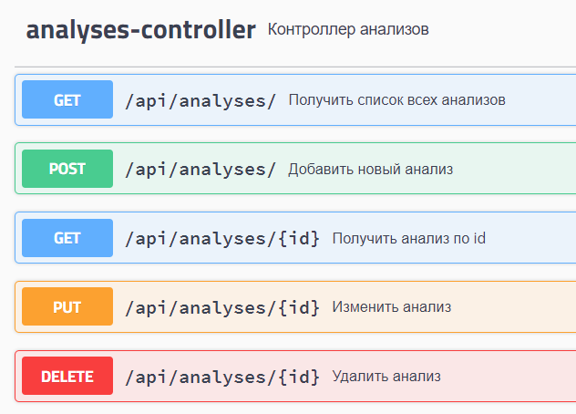
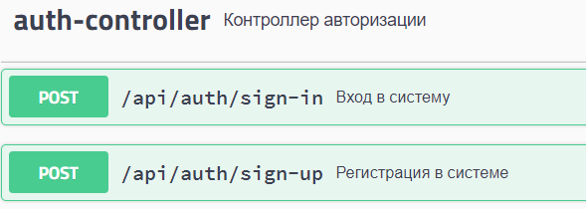
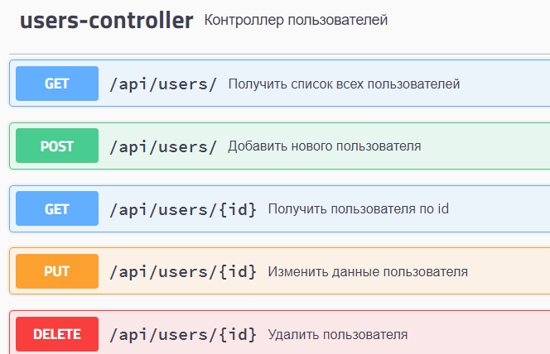
Демонстрация реализации приложения

Slide 16
Заключение
В ходе выполнения курсового проекта нашей командой было разработано работающее ПО для медицинских лабораторий, удовлетворяющее требованиям, которые были поставлены при составлении технического задания.
В дальнейшем приложение будет доработано и соответствовать следующим требованиями:
Удобный ввод/вывод с/на бумажные носители
Удобный механизм интеграции с другими системами
Повышение надежности системы

Slide 17
Заключение
В ходе выполнения курсового проекта нашей командой было разработано работающее ПО для медицинских лабораторий, удовлетворяющее требованиям, которые были поставлены при составлении технического задания.
В дальнейшем приложение будет доработано и соответствовать следующим требованиями:
Удобный ввод/вывод с/на бумажные носители
Удобный механизм интеграции с другими системами
Повышение надежности системы

Slide 18
Спасибо за внимание
Выполнил:
Квасов А.Н.
Клишин И.И.

Slide 19


